Slide 1

Prayer Meeting for Persecuted Church Worldwide
박해받는 교회를 위한 화요기도모임
2024년 8월 6일(화) pm7:30-9:00/Zoom
회의 ID 4286956103

Slide 2
순서
찬양 5’
OPENDOORS CORE VALUE(5’)
머스카슬론 홍보영상 1’18”
오늘의 말씀 15’
전세계 박해 받는 교회를 위한 기도(30’)

Slide 3
마6:33
33너희는 먼저 그의 나라와 그의 의를 구하라 그리하면 이 모든 것을 너희에게 더하시리라
33 Seek first his kingdom and his righteousness, and all these things will be given to you as well.

Slide 4

OPEN DOORS CORE VALUE/핵심가치
1. 우리는 그리스도의 몸의 지체이다.
We are part of the Body of Christ.
2. 우리는 박해 받는 교회를 섬긴다.
We are Persecuted Church driven.
3. 우리는 성경의 사람이다.
We are people of the Bible.
4. 우리는 기도의 사람이다.
We are people of prayer.
5. 우리는 믿음으로 살며 사역한다.
We live and work by faith.
6. 우리는 예수 그리스도와 그의 지상명령에 헌신한다.
We are devoted to Jesus Christ and His commission.
7. 우리는 오직 하나님의 영광을 위해 사역한다.
We are motivated solely for the glory of God.

Slide 5

박해 받는 교회를 위한 기도(30’)
Prayer for Persecuted Church

Slide 6


Arise Africa Campaign
아프리카여 일어나라 폭력적 박해에 맞서서
본 캠페인은 사하라 이남 아프리카의 폭력적인 기독교 박해 속에서 고통받고 있는 그리스도 안의 형제, 자매들을 기억하고 함께 연합하며 폭력적인 박해에 함께 맞서기 위한 사역입니다.
저희가 함께하지 않으면 이 곳의 교회들은 미래를 잃어버릴 수도 있습니다. 오픈도어는 2026년까지 이 캠페인을 진행하며 전세계 교회들이 이 폭력적인 박해에 맞서 함께 일어서기를 기대합니다. 깨어 간절히 기도해주시고 지원해주시고, 현재 아프리카에서 일어나고 있는 일들에 대해서 함께 나눠주세요.
오픈도어는 극단주의 이데올로기와 만연해 있는 폭력에 맞서기 위해 캠페인활동을 하며 변화를 만들어 낼 것입니다. 그리고 향후 4년 동안 사하라 사막 이남 아프리카의 400만 명의 기독교인들을 접촉하고 이들에게 영적, 물질적, 그리고 정신적 지원을 제공할 계획입니다.
하나님께서 돕고 계십니다. 여러분도 아프리카의 폭력적인 기독교 박해에 함께 맞서 기도해 주세요.

Slide 7

왜 아프리카?
사하라 사막 이남 아프리카의 교회는 포위되어 있으며, 상상할 수 없는 폭력에 직면해 홀로 외로운 싸움을 하고 있습니다.
교회, 언론, 정부, 시민 사회(지역, 국가, 국제)는 사하라 사막 이남 아프리카에서 기독교인에 대한 폭력을 멈추거나 폭력의 영향을 해결하기 위해 충분히 인식하지도 행동하지도 않고 있습니다.
세계 교회의 대부분은 여전히 이 위기를 알지 못하고 있습니다. 인식하고 있는 사람들도 사하라 사막 이남 아프리카의 문제를 멀고 해결이 불가능한 것으로 생각하기 쉽습니다.
이렇게 거대하고 복잡한 도전에 직면했을 때 우리 모두가 할 수 있는 일은 무엇일까요?
그래서 오픈도어는 아프리카의 많은 단체와 협력하여 2024년에 새로운 교회를 대상으로 '일어나 아프리카' 캠페인을 시작합니다. 그리고 우리는 한국에서도 한국교회의 기도와 지원, 그리고 참여를 동원하여 진정한 글로벌 운동으로 확산시킬 것을 요청하고 있습니다.

Slide 8

포위당한 교회: 세계에서 가장 젊은 교회, 적극적 반응 필요
사하라 사막 이남 아프리카(SSA)의 폭력이 사상 최고치를 기록하고 있습니다. 이러한 폭력의 증가는 점점 더 많은 국가에서 활동하는 지하디스트 단체의 존재로 인해 촉발되었습니다. 일반적인 영향은 다음과 같습니다.
2021년 12월 31일까지 무려 1,160만 명에 달하는 사람들이 SSA 내전으로 인한 폭력으로 난민이 되었습니다, 사람들은 가장 기본적인 생계조차 유지하기가 점점 더 어려워지고 있습니다. 때때로 이사실을 잊고 있지만 이러한 폭력이 특히 교회에 미치는 파괴적인 영향은 긴급한 관심을 필요로 합니다.
기독교인은 지하디스트 단체들의 주요 표적이 되고 있지만, 이에 대한 정부 차원의 인식이나 대응은 매우 부족합니다. 우리의 형제자매들은 버림받았다고 느낍니다. 이 캠페인에는 나이지리아, 부르키나파소, 콩고민주공화국에서 목숨을 걸고 주님을 따르고 있는 기독교인들의 이야기로 가득 차 있습니다. 그들은 놀랍도록 회복력이 강하고, 믿을 수 없을 정도로 용감하며, 세상의 한 귀퉁이에서 도전적으로 예수님의 복음을 전하기 위해 헌신하고 있습니다.
그러나 이들은 또한 매우 취약합니다. 때론 정신적으로 맨붕에 빠지기도 합니다. 지금 전 세계 교회가 이들을 위해 기도와 행동으로 연합해야 합니다. 우리는 이 상황을 해결하기 위하여 다년간의 캠페인을 시작하면서 전 세계 교회를 향하여 동참해 줄 것을 요청합니다. 우리의 연합된 행동 없이는 SSA의 전략적 요충지에서 교회의 존재 자체가 위태로워질 수 있습니다.

Slide 9

Day 1. 사하라 이남 아프리카의 교회를 위해 기도합니다.
Pray for the Church in Sub-Saharan Africa.
사하라 이남 아프리카 교회의 생존을 위해 기도합니다. 기독교인들이 예수님을 굳게 붙들 수 있도록 도와주세요.
사헬 지역 성도들을 위해 기도합니다. 폭력과 살인으로 인해 생긴 트라우마를 치료해 주시고, 이들의 마음을 위로하여 주옵소서.
박해가 심해지는 가운데에서도 그리스도인들이 하나님의 영광을 구할 때에 지혜와 믿음과 피할 길을 주시기를 간절히 기도합니다.
우리가 사방으로 욱여쌈을 당하여도 싸이지 아니하며 답답한 일을 당하여도 낙심하지 아니하며 박해를 받아도 버린 바 되지 아니하며 거꾸러뜨림을 당하여도 망하지 아니하고 (고후 4:8-9)
8/6/2024

Slide 10
Day 2. 사하라 이남 아프리카의 지도자를 위해 기도합니다.
Pray for the leaders of sub-Saharan Africa.
사하라 이남 아프리카의 혼란 속에서 안정을 찾을 수 있도록 기도합니다. 특별히 정치 지도자들이 부족, 종교, 성별에 관계없이 모든 사람들이 평화롭게 살 수 있는 안전한 국가를 만들 수 있도록 도와 주세요.
현명한 지도자들이 경제 위기 가운데서도 국가를 안정적으로 이끌 수 있도록 인도해 주세요.
박해를 받은 교회 지도자들을 위해 기도합니다. 새 힘을 더하시고, 회복시켜 주셔서, 다시 교회를 인도할 수 있도록 영적으로 잘 준비시켜 주세요.
임금들과 높은 지위에 있는 모든 사람들을 위하여 하라 이는 우리가 모든 경건과 단정함으로 고요하고 평안한 생활을 하려 함이라
(딤전2:2)

Slide 11

Day 3. 사하라 사막 이남 지역의 젊은이들을 위해 기도해 주세요.
아프리카 인구의 60% 이상이 25세 미만입니다. 교회는 젊고 역동적이며 성장하고 있습니다. 그러나 사하라 이남 아프리카에서는 폭력적인 박해로 젊은이들의 삶이 황폐화되고 있습니다.
아버지! 사하라 사막 이남 아프리카의 젊은 그리스도인들을 보호하여 주세요.
예수님! 청소년들에게 힘과 은혜를 주셔서, 극심한 핍박에도 불구하고 예수님을 계속 따르게 해 주세요.
트라우마 치료, 영적 도움, 기술 및 고용 훈련을 통해 올해 나이지리아에서 42,000명의 젊은 기독교인을 지원하고자 하는 Open Doors의 사역을 사용하여 주세요.
대대로 주께서 행하시는 일을 크게 찬양하며 주의 능한 일을 선포하리로다. (시145:4)

Slide 12

Day 4. 사하라 사막 이남 지역의 슬픔에 잠긴 사람들을 위해 기도해 주세요.
“여호와는 마음이 상한 자를 가까이 하시고 충심으로 통회하는 자를 구원하시는도다.” - 시편 34:18
슬픔과 상실감에 사로잡혀 절망속에 있는 가족들을 위해 주세요.
주님께서 개입하여 치명적인 공격을 중단시키고 반군들의 마음이 증오에서 사랑으로 바뀌도록 도와 주세요.
긴급한 도움이 필요한 유가족들에게 오픈도어의 실질적인 지원과 돌봄의 손길이 이어지도록 인도해 주세요.

Slide 13

Day 5. 강제로 피신한 사람들을 위해 기도해 주세요.
아프리카 전역에서 1,200만 명이 넘는 사람들이 집을 잃었고 어떤 지역에서는 교회의 존재 자체가 위협 받고 있습니다. 많은 사람들이 보코하람과 이슬람 국가(IS)와 같은 지하디스트 무장단체를 피해 탈출했습니다.
강제로 도망쳐야 하는 그리스도인 가족들이 인내할 수 있는 용기와 힘을 주시도록 기도합니다.
점점 더 위험해 지는 곳에서 교회를 인도하는 목회자들에게 지혜를 주세요.
그리스도인들이 피신하는 동안에도 교회가 강하고 영향력 있고 담대하게 회복되도록 기도합니다.

Slide 14

Day 6. 학대 받는 여성들을 위해 기도해 주세요.
사하라 사막 이남 아프리카 전역에서 우리는 마을에서 납치되어 혹독하고 잔인한 학대를 당하는 소녀와 여성에 대한 소식을 종종 듣습니다. 강간과 성폭력은 잔인한 박해 전술입니다.
나이지리아, 부르키나파소, 카메룬, 말리, 콩고민주공화국에서 매일 폭행의 위험을 안고 살아가는 젊은 그리스도인 여성들을 위해 기도합니다.
기독교 여성들이 이 위협적인 시대에서 보호받으며, 예수님께 굳건히 붙들린 바 되고, 하나님의 자녀로서의 정체성을 확고히 하며 살아 갈수 있도록 기도합니다.
극단주의 단체의 기독교 소녀들의 잔인한 납치가 중단되도록 기도합니다. 납치된 소녀들은 폭도들과 강제로 결혼하게 됩니다.

Slide 15

Day7. Pray for Arise Africa.
“일어나라 빛을 발하라 이는 네 빛이 이르렀음이니라” - 이사야 60:1
사역적으로 우리는 사하라 사막 이남 아프리카에 있는 수백만 명의 기독교인을 영적, 육체적, 정서적으로 지원하는 것을 목표로 합니다. 4년 간의 Arise Africa 캠페인을 통해 전 세계 교회가 깨어나 이 지역에서 일어나고 있는 사건들에 대해 직접 관여하는 것을 보고 싶습니다.
기도로 참여하든지 다른 어떤 것이든지 Arise Africa에서 나의 역할을 보여달라고 하나님께 간구하십시오.
전 세계의 기독교인들이 사하라 사막 이남의 아프리카 가족을 위해 기도하고, 목소리를 내고, 후원할 것을 확신하도록 기도합니다.
카메룬, 부르키나파소, 나이지리아, 말리, 콩고민주공화국에 있는 오픈도어의 파트너들의 주님의 보호하심을 위해 기도합니다.

Slide 16
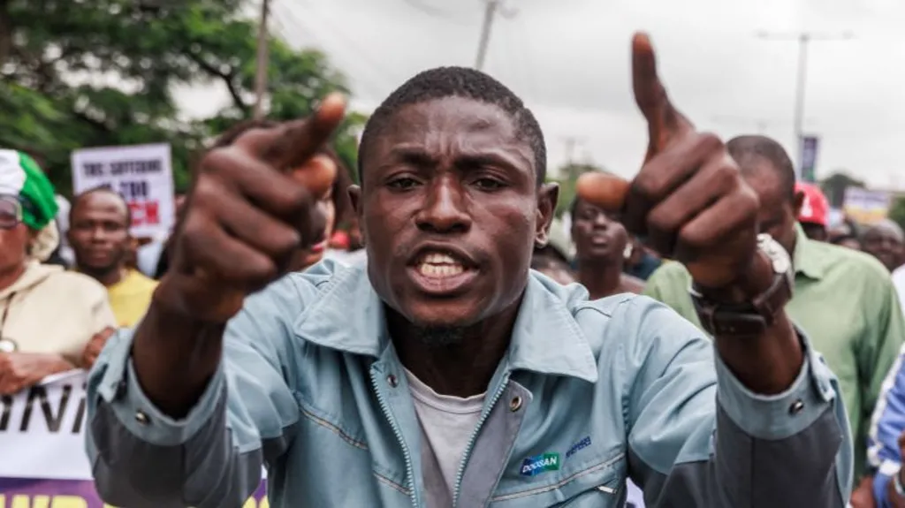
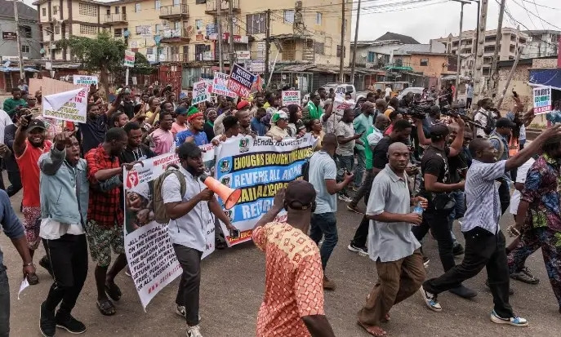
#나이지리아: 경제적 어려움 속에서 거리로 나선 나이지리아 시민들
뉴스에서 보도된 것처럼, 수많은 나이지리아 국민들이 생활비 상승에 대한 불만을 표출하기 위해 거리로 나섰습니다. 지난 며칠 동안 시위는 여러 명이 사망하고 수백 명이 부상을 입는 등 치명적 상황으로 발전하고 있습니다.
BBC는 '나이지리아가 한 세대 만에 최악의 경제 위기를 겪고 있다'고 보도했습니다. 연간 인플레이션은 34.19%로 거의 30년 만에 최고치를 기록했습니다. 상업 중심지인 라고스에서는 얌(yams)의 가격이 작년보다 거의 4배나 더 올랐습니다.
되돌리기운동의 일원인 나이지리아 활동가 반오 올라고쿤은 BBC와의 인터뷰에서 이렇게 말했습니다:"우리는 배고파서 시위를 하고 있습니다. 인플레이션으로 인해 음식, 물, 옷, 의료품 등 기본적인 생활 필수품을 살 수 없기 때문에 시위를 벌이고 있습니다."라고 말했습니다.
시위가 격화되자 카노(Kano), 지가와(Jigawa), 요베(Yobe), 카치나(Katsina), 그리고 가장 최근에는 플라투주(Plateau State)에서 통행금지령이 발표되었습니다.
"당국은 '불량배들'이 재산을 약탈하고 파괴하기 위해 시위를 장악했기 때문에 통행금지가 필요하다고 말한다. 이 나라 곳곳에는 삼엄한 경비가 펼쳐져 있으며, 이 운동 조직자들은 '분노의 날'을 9일 더 계획하고 있다"고 BBC는 보도했습니다.
현지 파트너들은 이번 시위가 교회나 PC에 직접적인 영향을 미칠 것이라고 생각하지 않지만, 이는 나이지리아 사람들이 직면하고 있는 경제적 압박을 보여준다고 말합니다. 나이지리아 북부의 기독교는 이미 소외되어 있으며, 경제적 압박은 이미 고통받고 있는 수천 명의 난민 신자들에게 또 다른 차원의 고통을 가중시키고 있습니다.

Slide 17
나이지리아 시위가 평화와 안정을 찾도록 기도합니다.
1. 평화롭고 서로를 존중하는 시위가 되도록 기도합니다. 이 상황을 악용하려는 범죄 조직들의 계획이 좌절되도록 기도합니다.
2. 정부가 시민들의 목소리에 귀를 기울이고 나이지리아 국민들의 생활을 개선하기 위해 노력할 수 있도록 기도합니다.
3. 나이지리아의 상황을 위해 계속 관심을 가져 주시고, 관련된 모든 사람들이 자제와 인간 생명에 대한 존중을 가지고 행동할 수 있도록 기도합니다. 전국적인 소요 사태 동안 특히 취약한 박해 받는 교회를 보호해 주시도록 기도합니다.

Slide 18
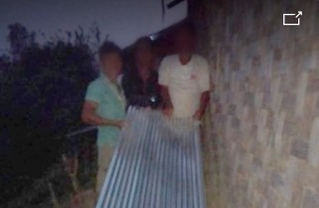
#라오스: 신앙을 버리지 않는 소수민족 가족, 마을 주민들에게 돌팔매질 당하다.
리봉*(Leevong, 40대)은 결혼하여 세 자녀를 두었으며, 2023년 4월에 신자가 되었습니다. 그가 회심한 직후 나머지 가족들도 예수를 믿어, 라오스 북부의 산지 소수민족 마을에서 두번째 예수를 믿는 가정이 되었습니다. 그의 친척과 마을 사람들은 이들의 개종 사실을 알게 되자 분노를 금치 못하며, 그들이 숭배하는 영혼들을 화나게 할 수 있으니 기독교 신앙을 포기하라고 여러 번 요구했습니다. 그들이 정령숭배 신앙으로 돌아가지 않고 거부하자, 마을 사람들은 탄압하기 시작했습니다. 친척과 이웃들은 그들과의 소통을 중단했고, 마을 이장은 정부로부터 사회적 혜택을 받는 사람 명단에서 이들을 제외했습니다.
2024년 2월, 리봉은 또 다른 박해를 경험했습니다. 하루는 집으로 돌아와 보니 집 지붕에 많은 구멍이 나 있었습니다. 가족이 없는 동안 마을 사람들이 자신의 집에 돌을 던졌다는 사실을 알게 되었습니다. 그러나 그들의 믿음을 흔들려는 마을 사람들의 시도는 모두 실패로 돌아갔습니다. 가족은 의연했습니다.
"마을에 기독교인 가정이 다섯 가구가 있었는데, 신앙 때문에 마을 사람들에게 괴롭힘을 당하자 슬프게도 세 가정은 기독교 신앙을 포기하고, 정령숭배로 되돌아갔습니다. 지금까지 우리는 모든 어려움을 견디며 신앙을 지키고 있습니다."라고 리봉*은 말합니다.
오픈도어는 우기가 오기 직전에 현지 파트너를 통해 건축자재를 구입하여 리봉의 손상된 지붕을 교체했습니다. 집은 수리되었지만, 박해는 여전히 리봉 가족을 기다리고 있습니다. 그의 친척과 마을 주민들은 언제든 그들을 공격할 수 있습니다. 하지만 언젠가 그들도 예수님을 만나고 그분과 인격적인 관계를 맺는 것이 리봉의 기도제목입니다. 지금 리봉과 그의 가족을 위해 기도해 주세요.

Slide 19
라오스의 교회 공동체와 가족들을 위해 기도해 주세요.
리봉의 가족이 그리스도를 믿는 믿음으로 굳건히 서서 어떤 핍박도 이겨낼 수 있도록 기도합니다.
지금도 여전히 마을 주민들로부터 괴롭힘을 당하고 있는 리봉 가족을 보호해 주시고, 지혜와 용기를 주시기를 기도합니다.
주님께서 리봉과 마을의 다른 기독교인들에게 복음을 전할 수 있는 문과 기회를 열어 주시고, 복음을 들을 사람들의 마음도 준비시켜 주시기를 기도합니다.
지역사회에서 쫓겨난 라오스교회 신자들을 위로하시고, 이들의 필요들이 공급될 수 있도록 일자리와 도움의 손길들을 인도해 주시기를 위해 기도합니다.

Slide 20
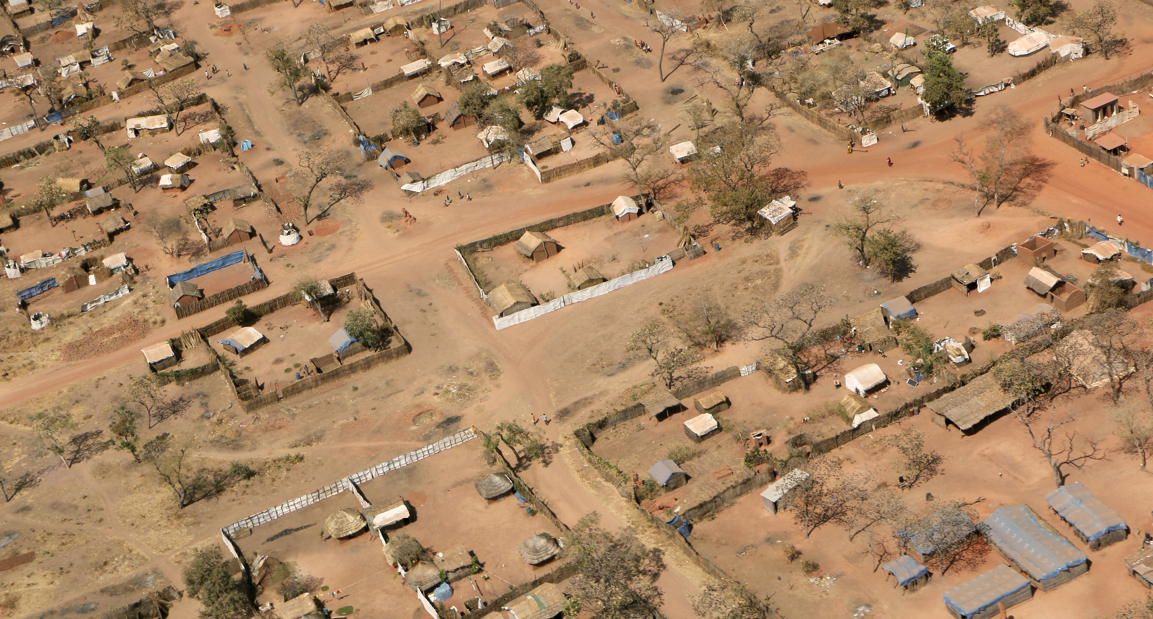
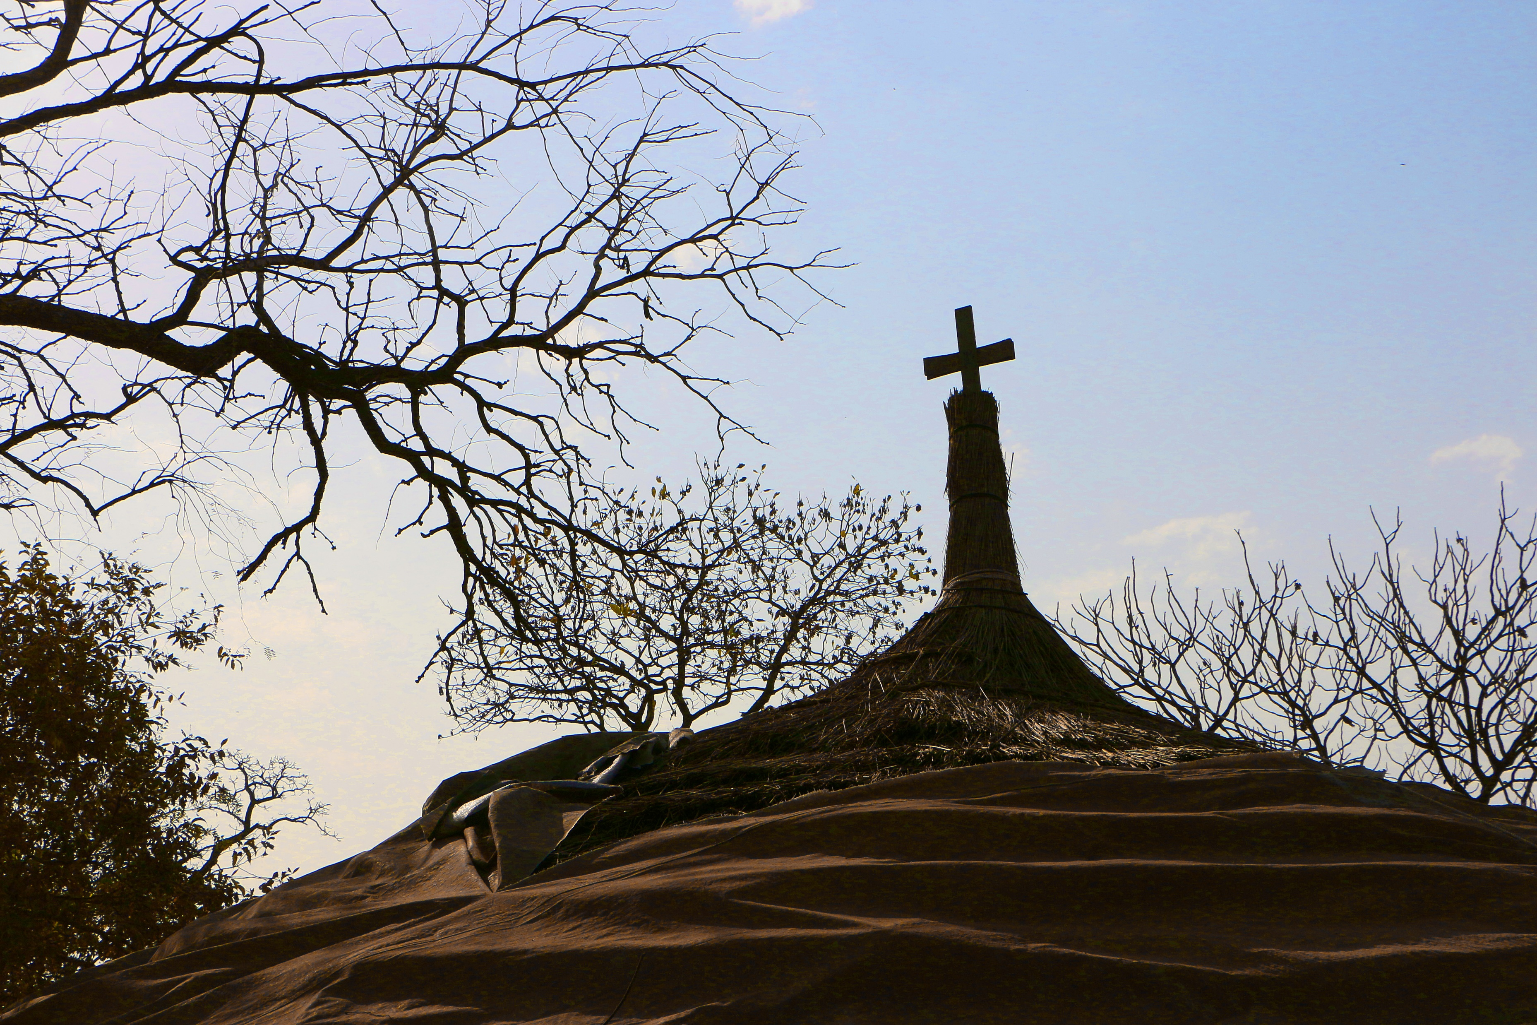
#수단: 수단에서 인권 침해 급증, 수단군(SAF) 회담 참여 전격 취소
수단 전쟁 당사자들의 심각한 인권 침해에 대한 비난이 계속되는 가운데, 수단군 (SAF)은 아직 준군사조직인 신속 지원군(RSF)과 스위스 평화 회담에 참여할지 여부를 확신하지 못한 가운데, 위기에 대한 협상안을 모색하고 있었습니다. 그러나 2024년 7월 31일 수요일, 수단의 육군 참모총장이자 사실상의 수단 지도자는 드론 공격을 받은 후 RSF와의 모든 협상을 취소했습니다.
최근 휴먼라이츠워치(HRW)가 발표한 보고서에 따르면, "수단의 신속지원군(RSF)은 그들이 통제권을 행사하는 하르툼 지역에서 전쟁범죄와 반인도적 범죄에 해당하는 광범위한 성폭력 행위를 저질렀습니다. RSF와 수단군(SAF)은 모두 의료진, 현지 대응요원, 의료 시설을 공격했으며 이는 전쟁 범죄에 해당합니다.“
생존자들은 최대 5명의 RSF 전사들에게 강간을 당했다고 말했습니다. RSF는 또한 여성과 소녀들을 납치하여 하르툼, 바흐리, 옴두르만에서 점령한 집과 기타 시설에 감금하고 성폭력 및 기타 학대를 가했습니다. RSF 대원들은 때때로 가족들이 보는 앞에서 여성과 소녀들을 성폭행하기도 했습니다. RSF는 또한 여성과 소녀들에게 결혼을 강요했습니다.
수단군(SAF)에 의한 사례는 좀 더 적었지만 2024년 초 수단군이 옴두르만을 장악한 후 사례가 증가했다고 보고되었습니다. 보고서에 따르면 남성과 소년들도 구금 상태를 포함하여 강간을 당했다고 합니다.
국경없는의사회(MSF)도 수단의 전쟁으로 인해 민간인 보호가 붕괴되었으며, 의료진과 의료 시설에 대한 지속적인 공격으로 지역사회가 무차별적인 폭력, 살인, 고문, 성폭력에 직면하고 있다고 밝혔습니다. MSF가 수단 국경과 가까운 차드의 난민 캠프에서 2023년 7월부터 12월까지 MSF팀이 치료한 성폭력 생존자 135명을 대상으로 실시한 설문조사에 따르면 90%가 무장 가해자에게 학대를 당했고, 50%는 자신의 집에서, 40%는 여러 가해자에게 강간을 당했다고 라디오 타마주즈가 7월 초에 보도한 바 있습니다.

Slide 21
내분에 휩싸인 수단을 위해 기도해 주세요.
한편, 수단 오픈도어 팀은 기독교인들이 직면한 고통을 이렇게 전합니다.
＂기독교인들이 직면한 적대감은 특히 수단의 수도 하르툼 외곽에서 극심합니다. 하지만 분쟁의 진원지는 대부분의 기독교인이 살고 있는 수도입니다. 많은 사람들이 강제로 피난을 떠나야 했고, 남아 있는 사람들은 분쟁의 한 편에 서도록 강요당해 더 큰 위험에 처할 수 있습니다. 평소라면 배급과 취약계층 돌봄에 도움을 줄 수 있는 수단 내 많은 교회가 현재 도피 중입니다.”
SSA의 OD 대변인 조 뉴하우스는 ＂오픈도어는 미국과 다른 국가들의 지속적인 노력을 환영하며, 수단의 파트너들이 분쟁에 대한 협상을 통해 해결책을 찾도록 설득하는데 모든 힘을 다할 것을 촉구합니다. 지난 1년간의 전투는 분쟁을 해결하지 못했고 가장 취약한 사람들의 고통만 악화시켰습니다. 수단의 파트너와 국제 사회 전체는 민간인들이 도망칠 곳이 없이 헤매는 것을 방관해서는 안됩니다.＂라고 말했습니다.
성별, 인종, 종교에 관계없이 성폭력을 당한 모든 수단인들을 위해 기도합니다. 하나님께서 그들의 육체적, 정서적 상처를 싸매어 주시고 하나님께 더 가까이 나아갈 수 있도록 용기를 주시기를 기도합니다.
제안된 회담에 관련된 모든 당사자들이 해결책을 찾을 수 있도록 기도합니다. 다른 사람의 야망과 의제가 아닌 수단 국민을 우선시하고 경청하고 이해하는 마음을 가질 수 있도록 기도합니다.
수단에 있는 의료진을 위해 기도합니다. 어려운 상황 속에서도 부상자와 취약 계층을 위해 매일 계속 봉사할 수 있도록 하나님께서 힘과 용기를 주시도록 기도합니다.
수단의 기독교인들을 위해 기도합니다. 하나님의 영이 그리스도 안에 뿌리를 내리고 빛과 소금이 되어 마침내 주님과 함께 고향으로 돌아갈 때 영원한 평화와 영광을 기억할 수 있는 은혜를 주시도록 기도합니다.

Slide 22



박해 받는 교회를 위한 기도가 이 땅에 요원의 불길처럼 뜨겁게 일어나기를 기도합니다.
오픈도어 기도용사들을 위하여
2024 Muskathlon 대회를 위하여
오픈도어 설립 30주년 기념 선교대회를 위하여
오픈도어 1,300여 명의 사역자들이 브라더 앤드류의 길을 따라 믿음과 용기를 잃지 않고, 겸손하게 박해 받는 교회를 잘 섬길 수 있게 하옵소서! 예수의 제자의 길을 끝까지 걸어가게 하옵소서!
화요기도모임을 지키는 기도용사들을 축복하시고, 각 가정마다 하나님의 부르심의 소망이 밝게 빛나게 하시고, 부르짖는 간구를 들으시며, 일평생 주님을 영화롭게 하는 거룩한 삶이 되게 하옵소서
2024년 머스카슬론 대회가 10월 9-10일 진행됩니다. 화란에서 41명이 지원했습니다. 1만 유로 참가비 모금과 준비하는 기간동안 북한지하교회 성도들을 향한 주님의 긍휼한 마음을 부어 주시기를 기도합니다.
한국 참가자 50명을 예비하여 주시고, 한국 기독 청년들이 영적으로 서로 도전 받고 일깨어 남은 바 죽게 된 자를 돌아보는 비전이 공유되기를 기도합니다.
2025년 1월은 이 땅에 오픈도어 사역이 시작된 지 30주년이 되는 해입니다. 지금까지 한국교회를 통해서 전세계 박해 받는 교회를 위해서 기도하며, 물질로 후원하게 하신 하나님께 감사를 드립니다.
강사로 오시는 Evert Schut[전 OD사역총책임자]를 통해 말씀으로 성도들을 위로하고, 오픈도어 사역의 비전이 한국교회에 잘 전달되기를 기도합니다. 오픈도어와 동역할 수 있는 교회를 세워 주옵소서!

